Slide 1
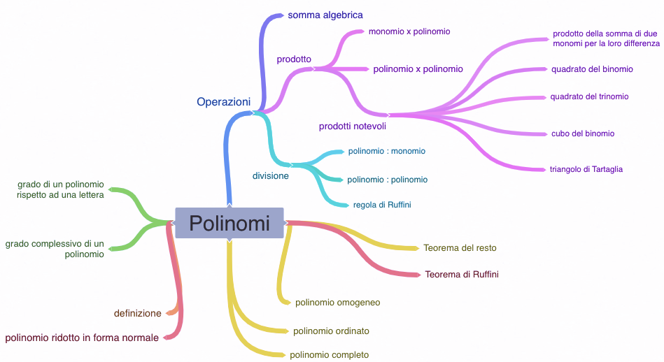
Regime Permanente Polinomiale (vedi Vitelli-Petternella par. VI.1,VI.1.1,VI.2)

Slide 2
Indice
Comportamento a regime permanente
Classificazione in tipi
Condizioni a Ciclo Chiuso e Aperto
Risposta a Regime per Disturbi Costanti
Disturbo sulla misura
Risposta a regime per Ingressi Sinusoidali
Reiezione disturbi aleatori

Slide 3
Comportamento a regime permanente
Risposta di un sistema Lineare =Risposta Transitoria + Risposta Permanente
Nel tempo
condizioni iniziali :
Errore
Nel dominio di s :
∑
b
a
j
k
termini in
y
k
(
0
)
j
termini in
u
(
0
)
Y
(
s
)
=
U
(
s
)
+
+
∑
a
s
i
∑
a
s
i
∑
a
s
i
i
i
i
Risposta Forzata Risposta Libera
Se il sistema è asintoticamente stabile, cioè se:
poli di G(s) sono a parte reale negativa
(risposta impulsiva)
Allora la risposta permanente non dipende dalle condizioni iniziali di y e di u.

Slide 4
Comportamento a Regime Permanente (vedi Marro par. 4.4)
Per “saggiare” il sistema lineare, si usano ingressi particolari
IMPULSO
GRADINO
RAMPA
PARABOLA
(solo di principio)
In generale polinomi di ordine k:
ed anche ingressi sinusoidali:
Con un ingresso canonico u(t), un sistema lineare asintoticamente stabile ha una
risposta permanente e :
Errore a regime
Errore transitorio
dipende dalle condizioni iniziali
(oltre che dall’ingresso)

Slide 5
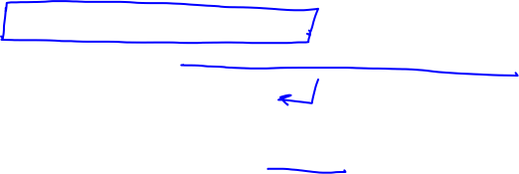
Classificazione dei sistemi di controllo in tipi
y(t)
Sistema di controllo di TIPO K se la risposta permanente ad un ingresso canonico di ordine K:
differisce per una quantità costante e non nulla da:
t
transitorio
permanente
fig: Errore costante , non nullo
SISTEMA di TIPO 1
Corollario: Per un sistema di tipo k,
l’errore è nullo per ingressi canonici d’ordine inferiore
l’errore è illimitato per ingressi canonici d’ordine superiore

Slide 6
Condizioni a Ciclo Chiuso
Condizione sulla funzione di trasferimento W(s) a ciclo chiuso
L’errore a regime permanente :
t
k
1
y
(
t
)
−
~
=
−
~
=
−
=
lim
s
⋅
k
−
W
(
s
)
=
d
y
(
t
)
k
d
u
(
t
)
y
(
t
)
lim
k
d
y
(
t
)
d
k
+
1
t
→
∞
k
!
s
→
0
s
Funzione di Trasferimento dell’errore

Slide 7
Condizioni a ciclo chiuso
Affinché abbia valore FINITO e NON NULLO occorre ed è sufficiente che:
b
0
b
b
k
−
1
=
1
=
.
.
.
.
.
.
=
=
k
a
a
a
d
W_{e}(s) ha uno zero in s=0 di molteplicità K
0
1
k
−
1
b
k
≠
k
a
d
k
Il valore dell’errore di regime è:

Slide 8
Condizioni a Ciclo Aperto
Come si riconosce un sistema di controllo di tipo K dalla funzione di trasferimento del processo G(s) ad anello aperto?
u
+
y
u
+
y
G(s)
Coincide
k_{d}
G(s)/ k_{d}
-
-
G(s)
W(s)
=
1/k_{d}
G(s)
1
+
k
d
Funzione di trasferimento
di ERRORE We(s):
Zeri di k_{d}-W(s) ≡ Poli di G(s)

Slide 9
Condizioni a Ciclo Aperto
Il sistema di controllo è
di tipo k se e solo se:
G(s) ha un polo di molteplicità k in s = 0
ovvero
ovvero
La catena diretta ha k integratori in cascata !
L’ERRORE VALE: TIPO 0 TIPO K

Slide 10
Tabella riassuntiva
k : numero poli origine
i : ordine ingresso
Ingresso
0 : Gradino
1 : Rampa
2 : Parabola
Tipo
del sistema
k
2
0
d
∞
∞
k
+
k
d
G
k
2
1
0
d
∞
k
G
k
2
2
0
0
d
k
G
N.B. Da moltiplicare per U, ampiezza dell’ingresso

Slide 11
Esempi
u
+
y
TIPO 1
-
Errore al gradino :0
Errore a rampa unitaria :
2
u
+
y
TIPO 0
-
Errore al gradino

Slide 12
Esempi
TIPO 1
u
+
y
L’ uscita desiderata è a rampa :
qual è l’errore ?
-
0.1
In genere si usano le formule inverse: qual è deve essere il guadagno k_{G} affinché : errore < valore dato
Tipo 0
Altri

Slide 13
Considerazioni Qualitative
Polo nell’origine in
catena diretta
Equivale
Guadagno infinito per frequenza zero
Fedeltà elevata per segnali a bassa frequenza, infinita a frequenza zero !
Influenza dei poli in s = 0 di G(s) sulla stabilità ad anello chiuso: - ogni polo nell’origine dà uno sfasamento di -90° e - peggiora drasticamente i margini di stabilità
è al limite di stabilità ad anello aperto
Nota bene:
è instabile ad anello aperto

Slide 14
Caso dei Servomeccanismi
I poli nell’origine possono essere nel processo ovvero introdotti nel controllore
Controllo di posizione
( y = posizione u = forza )
u
y
Tipo 1
Controllo di velocità
( y = velocità
u = forza )
u
y
Tipo 0
N.B. Se d=0, il tipo aumenta di 1

Slide 15
Caso dei servomeccanismi (2)
A regime, l’ingresso di un integratore deve essere zero
Asservimento di posizione a regime, u=gradino
forza
velocità
posizione
L’ingresso al motore
deve essere zero, altrimenti y varia.
+
y
u_{d}
k_{a}k_{mot}
1 / s
-
1 / k_{d}
misura di posizione
In un asservimento di velocità
K_{I}/s
forza
velocità
posizione
L’ingresso al motore deve essere non nullo,
ma, se K_{I} ≠0, l’errore deve comunque essere zero.
u_{d}
+
y
k_{a}k_{mot}
1 / s
-
1 / k_{d}
misura di velocità

Slide 16
Risp. a regime per disturbi costanti
Stesse tecniche viste per gli ingressi.
Sistema di controllo Astatico se risposta a regime nulla a disturbo costante:
CNES Astatismo: W_{z}(s) ha uno zero in s=0
Altrimenti l’errore indotto in uscita da un disturbo costante di ampiezza unitaria è :
Risp. a regime per disturbi costanti. Disturbo in Uscita
z
+
+
-
u
G(s)
y
-
Astatismo: G(s) ha un polo in s=0
H(s) con un polo in s=0: non va bene se si assume un sistema di controllo proporzionale
H(s)
Altrimenti
(Z unitario)
può essere ridotto aumentando il guadagno in catena diretta K_{G}

Slide 17
Risp. a regime per disturbi costanti
Disturbo in Catena Diretta
z
+
+
u
G₁(s)
G₂(s)
y
-
H(s)
Astatismo :
G₁(s) ha un polo in s=0
(G₂(s) con uno zero in s=0 non è compatibile con il carattere proporzionale del controllore)
altrimenti in uscita si ha, per un disturbo unitario
REM:
Riducibili incrementando k_{G1}
(se G₂ non ha poli in s = 0)
(se G₂ ha poli in s = 0)

Slide 18
Disturbo sulla misura
u
+
y
G(s)
-
+
H(s)
+
z
- zero in s = 0 per G(s) : non va bene con il controllo proporzionale;
- zero in s = 0 per H(s) : annulla la controreazione per y costante.
MAI ASTATICO !
G senza poli in s = 0
G con polo in s = 0

